Slide 1
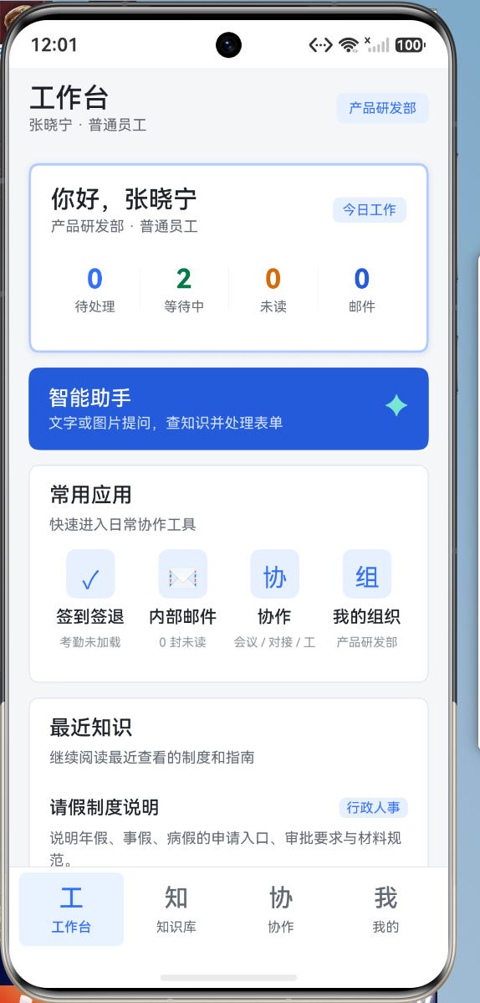
HarmonyOS 课程设计答辩
白泽
企业知识与流程协作
一个移动入口
知识 · 智能 · 协作
2025-2026 学年第二学期 · 移动软件开发
TEAM17
24080212 邢思琦 · 24080218 李金航
24080217 李承岩
Notes:
各位老师好，我们是 TEAM17。今天汇报的项目是白泽，一款基于 HarmonyOS 的企业知识与流程协作应用。它的目标是把员工在移动端最常见的知识查询、智能问答、流程办理和协作跟进放到一个入口中。

Slide 2
从知识查询到流程办理的移动闭环
产品价值在于知识理解驱动业务办理的连续路径
查制度
问助手
智能预填
提交与跟踪
四类角色按权限获得不同的工作台、待办与可用功能
02
Notes:
白泽的核心不在于堆叠功能，而在于形成连续闭环。员工可以先查制度，再向助手提问，由系统推荐流程并智能预填，最后提交和跟踪处理结果。

Slide 3
鸿蒙端分层：ArkTS + ArkUI + Repository
页面与数据源解耦，支持从本地 Mock 到 HTTP 后端的平滑切换
HarmonyOS
UseCase
REST API
Data
ArkTS · ArkUI
Repository
NestJS Service
Prisma · SQLite
Token 鉴权 + 统一 code-message-data 响应，让端侧交互保持可预测。
03
Notes:
在鸿蒙端，我们使用 ArkTS 和 ArkUI 组织组件化页面，并通过 UseCase、Repository 和 HTTP Adapter 分层。这样页面不直接绑定数据来源，可以从本地 Mock 平滑切换到后端接口。

Slide 4
邢思琦负责模块
名称与图标设计
将“白泽”的文化意象转译为企业知识理解与决策辅助
识别知识
推荐流程
白泽
提示风险
04
Notes:
邢思琦负责名称与图标设计。白泽来自中国传统文化中辨识万物、通晓知识的意象，与项目的知识理解、流程推荐和风险提示定位相呼应。

Slide 5
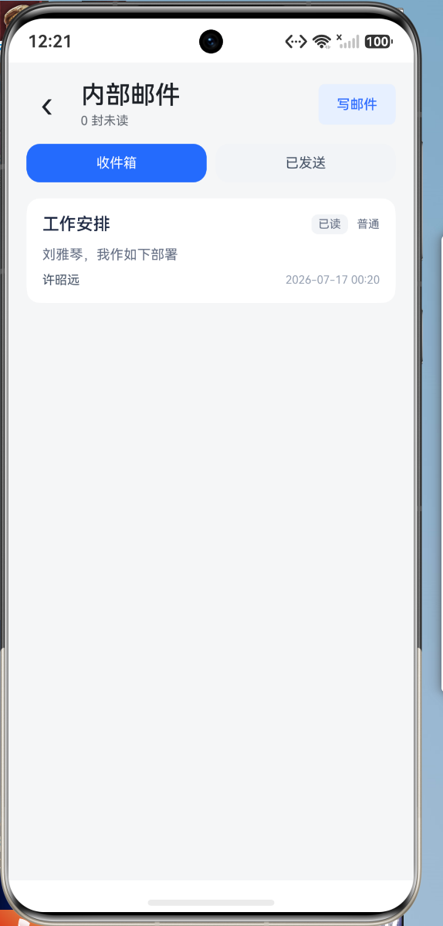
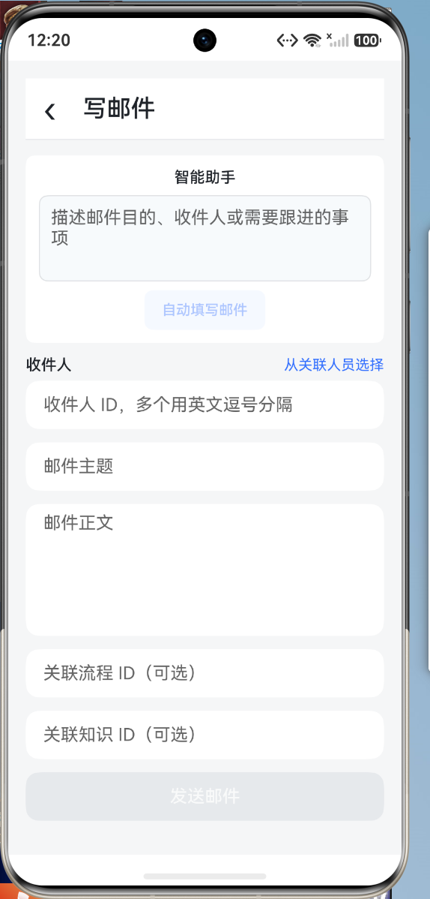
内部邮件：从消息接收到业务关联
收件箱与写邮件页面将知识、流程上下文带入沟通
收件箱 / 已发邮件
关联知识与流程的写邮件
05
Notes:
内部邮件除了收件箱和写邮件能力，还能关联已有知识和业务流程。用户可以继续编辑助手生成的邮件草稿，使沟通信息带有完整业务上下文。

Slide 6
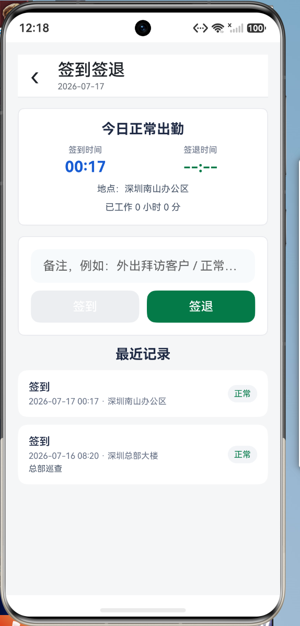
考勤签到签退：让状态可追溯
今日状态
清楚呈现签到/签退的完成情况
时间与地点
移动端操作信息可核对、可备注
近期记录
为历史签到签退提供回访依据
06
Notes:
考勤页把今日签到签退状态、时间地点和备注集中呈现，并保留近期记录。这样既保证移动操作有明确反馈，也方便用户回访核对。

Slide 7
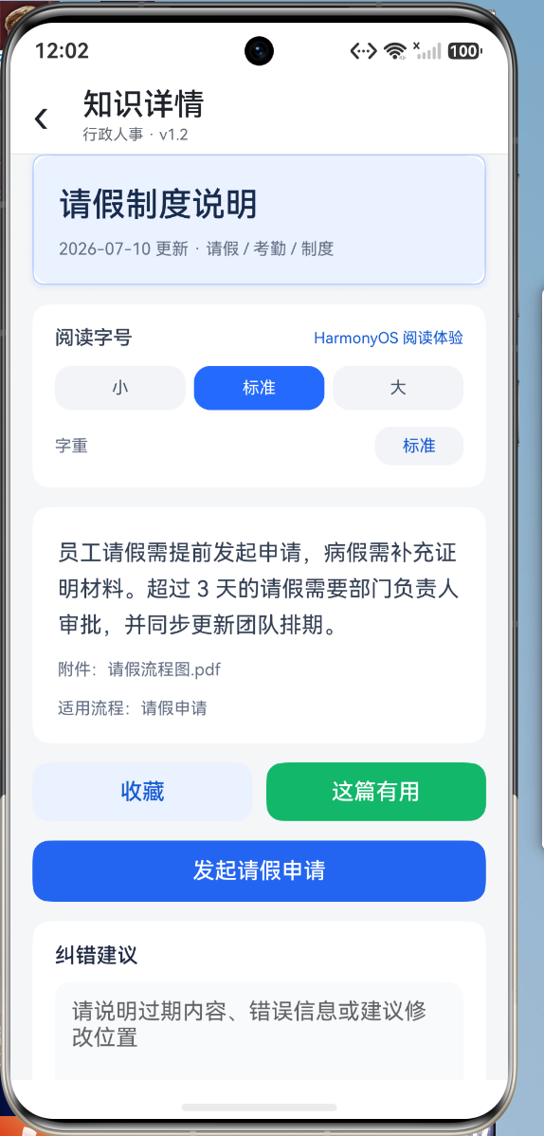
收藏知识：把制度阅读沉淀为个人入口
从文章详情到个人中心，保留进入关联流程的下一步
文章详情
标签 · 版本 · 更新
收藏 · 纠错 · 关联流程
07
Notes:
知识详情支持收藏、纠错和关联流程。收藏后，员工能在个人中心回访高频制度，而不是重新检索，从阅读自然进入下一步办理。

Slide 8
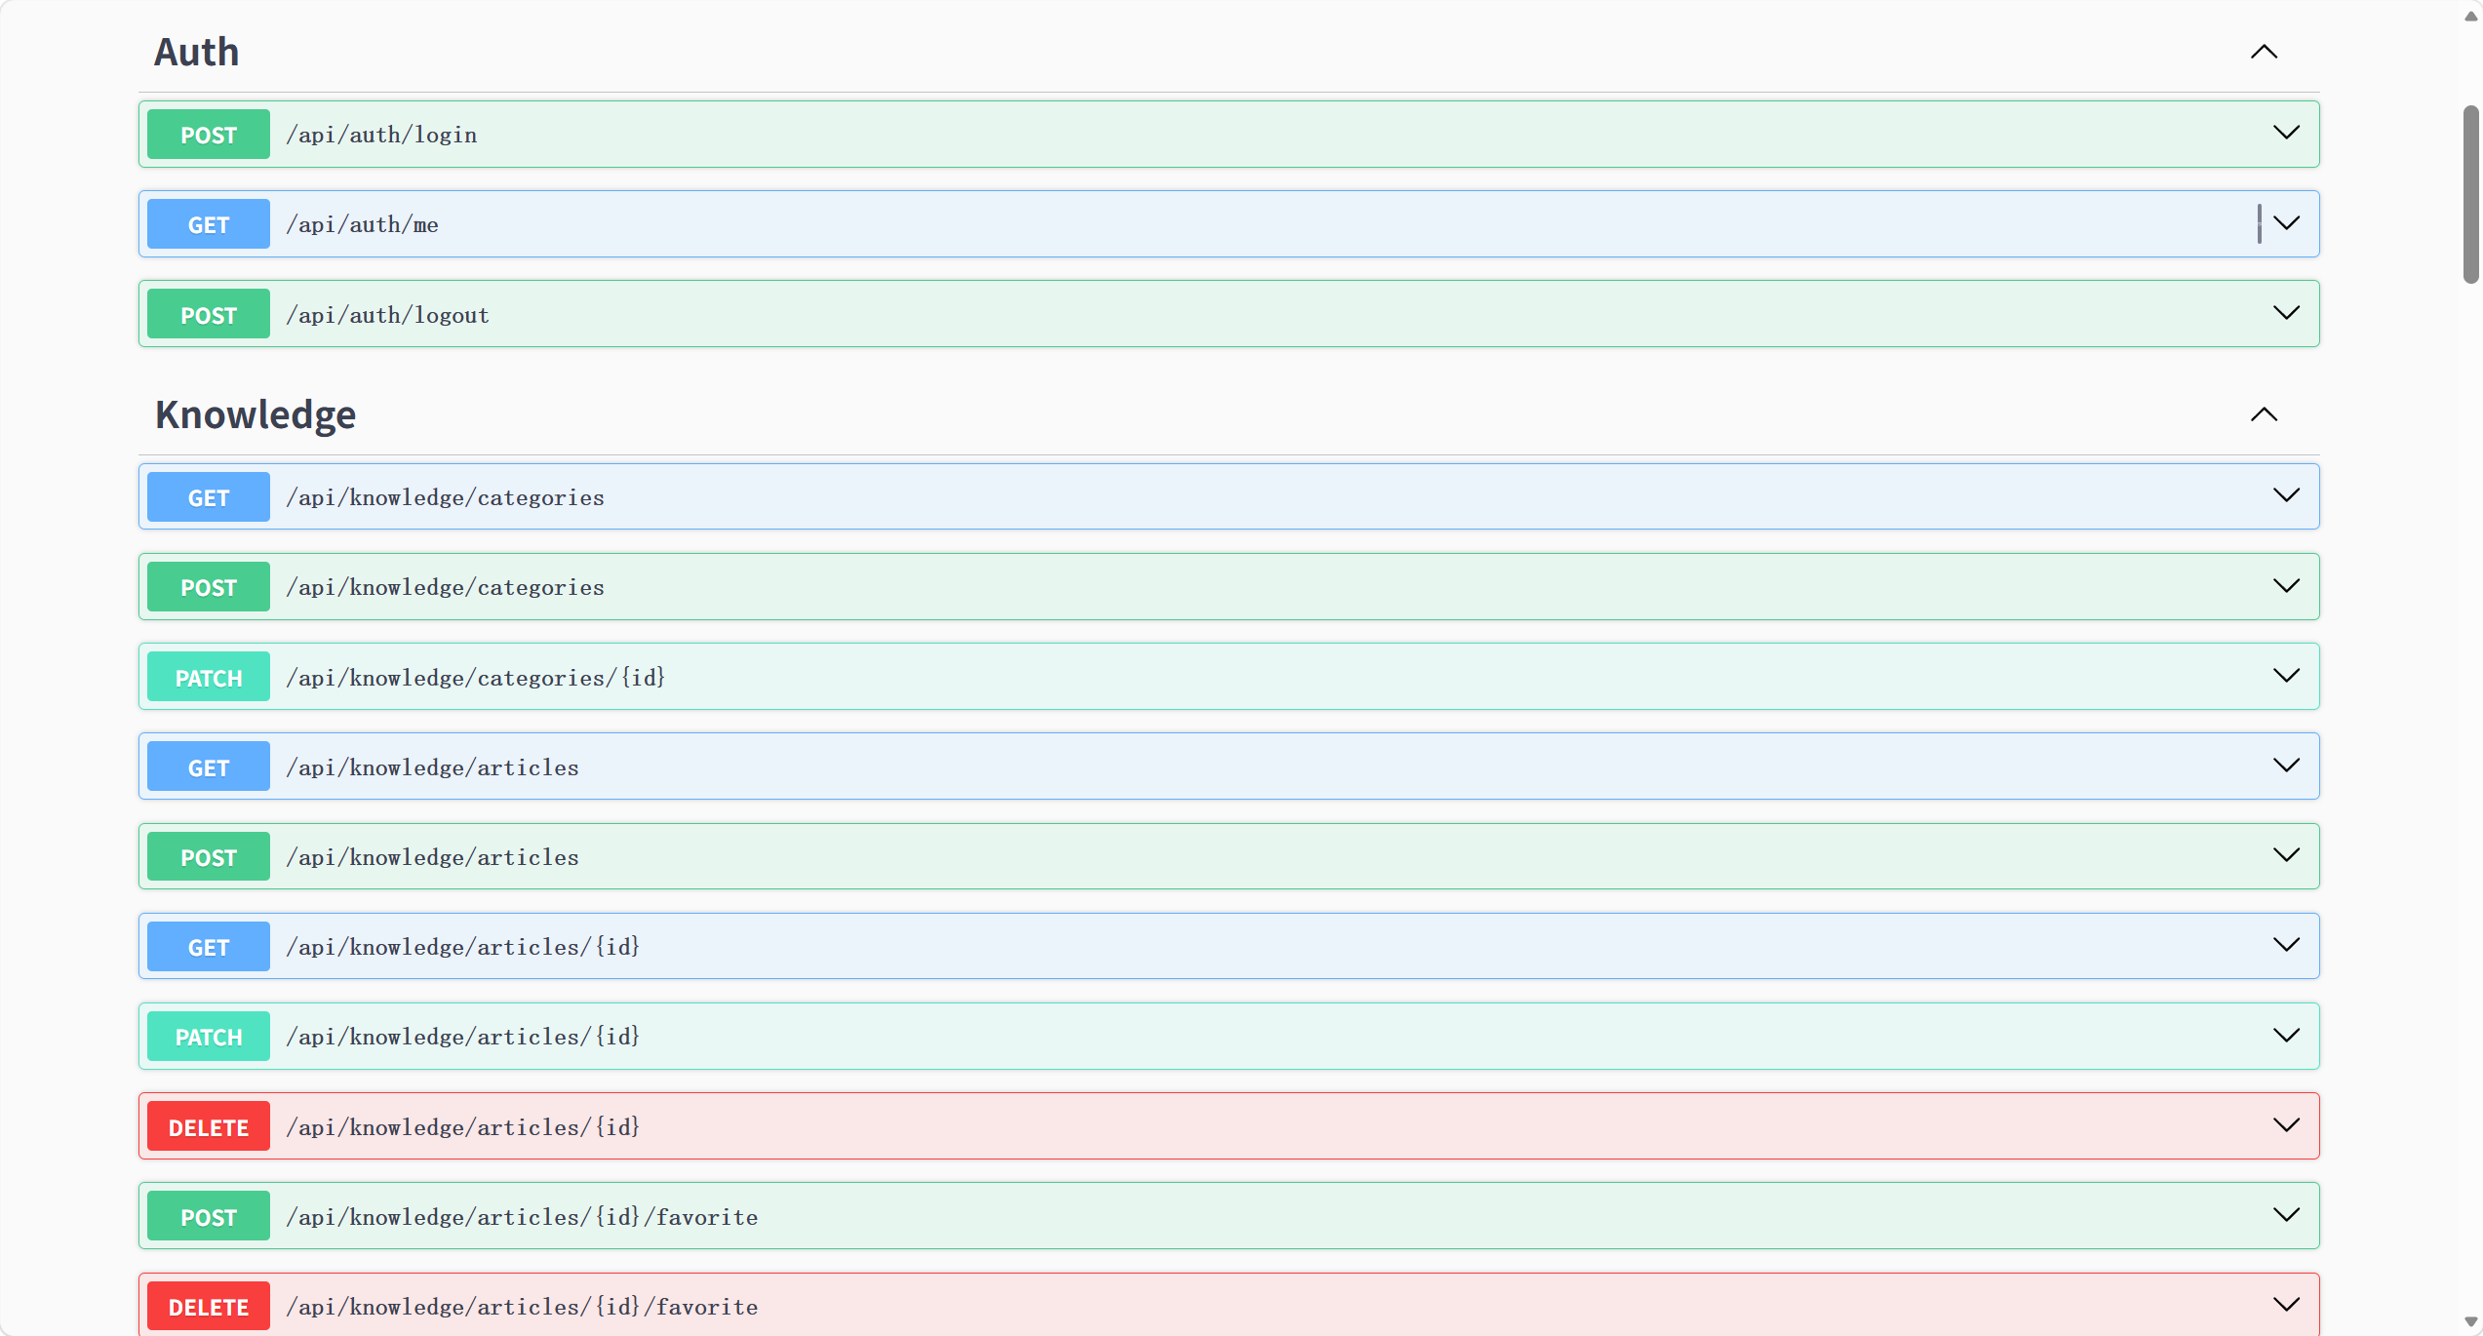
后端开发：模块化服务支撑业务闭环
认证
知识
流程
通知
邮件 · 考勤 · 助手 · 协作
Controller / Service / Prisma / SQLite
Swagger 接口总览：前后端路径与模块边界可检查
08
Notes:
李金航负责后端开发。后端以 NestJS 按认证、知识、流程、通知、考勤、邮件、助手和协作划分模块，使用 Prisma 映射 SQLite，并以 Token 和统一响应结构支持前后端联调。

Slide 9
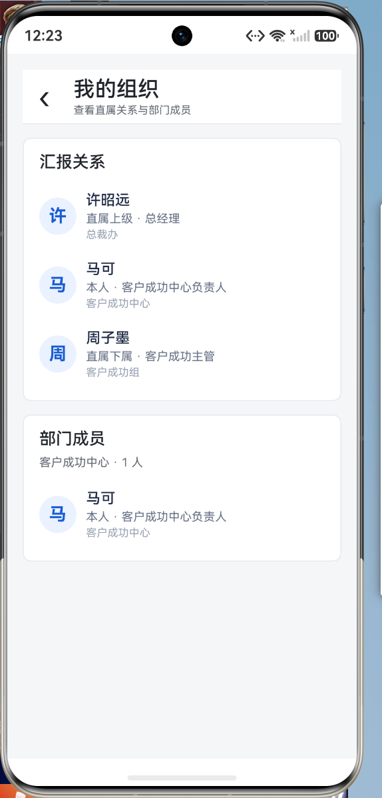
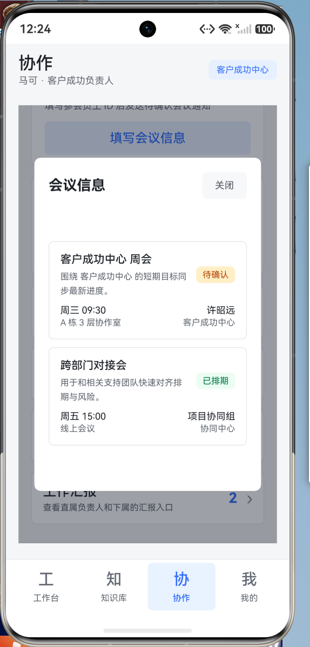
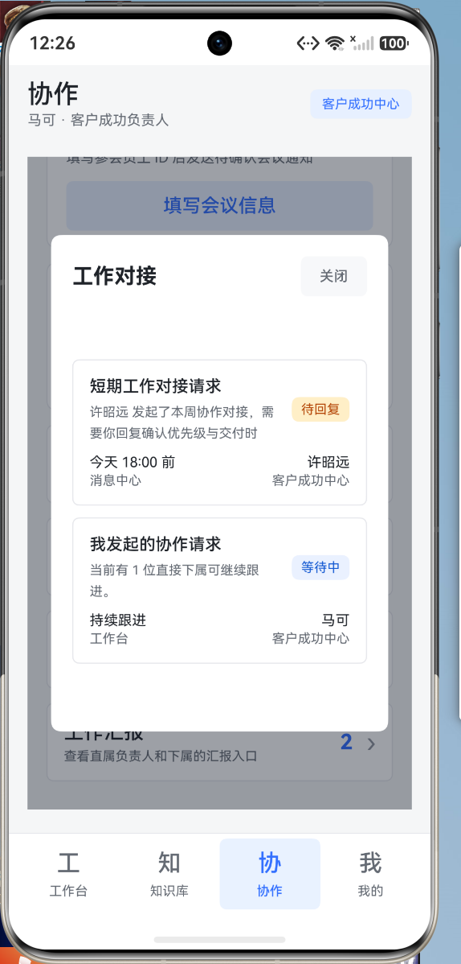
协作功能：组织、会议、任务放进同一工作对象
组织关系
工作对象
会议与任务
Notes:
协作模块首先呈现组织关系，帮助员工明确协作对象；随后围绕会议、任务等工作对象展示参与人、截止时间与处理状态，让协作事项可持续跟进。

Slide 10
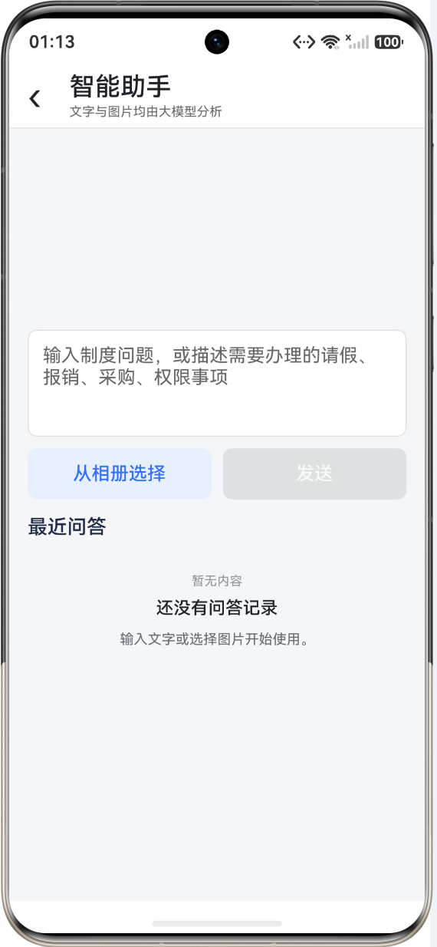
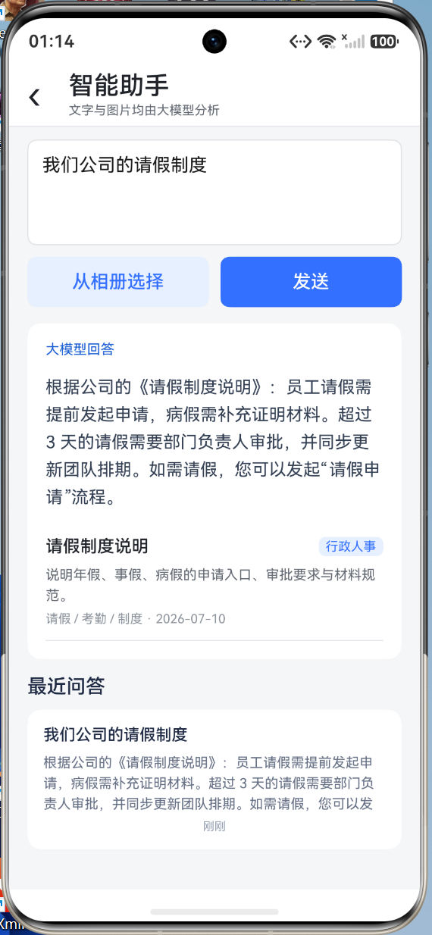
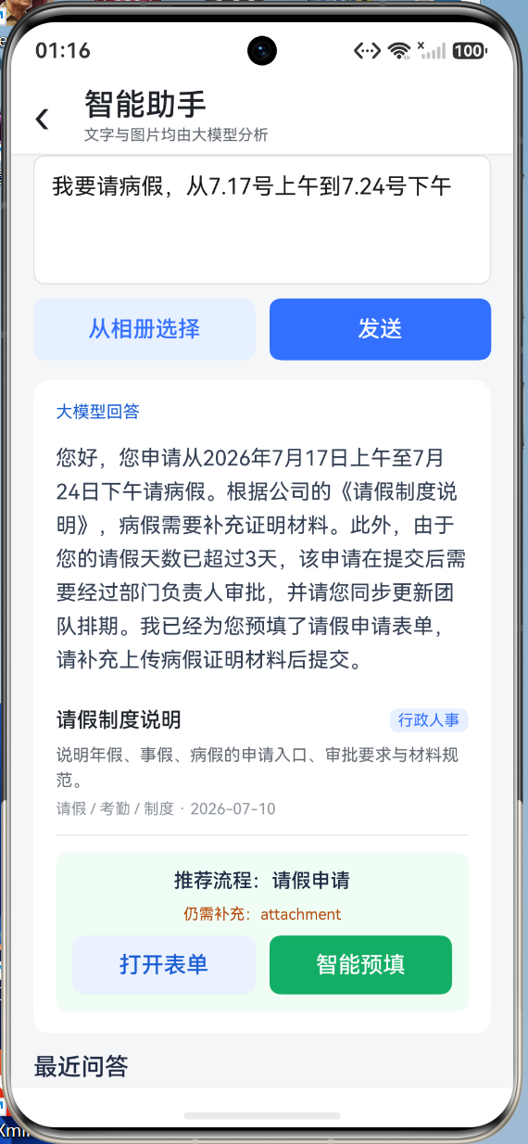
智能助手：问答、图片识别与流程推荐
输入问题或图片
制度摘要与关联知识
推荐流程与智能预填
Notes:
李承岩负责智能助手。用户既可以直接输入制度问题，也可以从相册选择图片。助手返回制度摘要、关联知识、推荐流程和缺失字段提示，避免用户在多个页面之间反复查找。

Slide 11
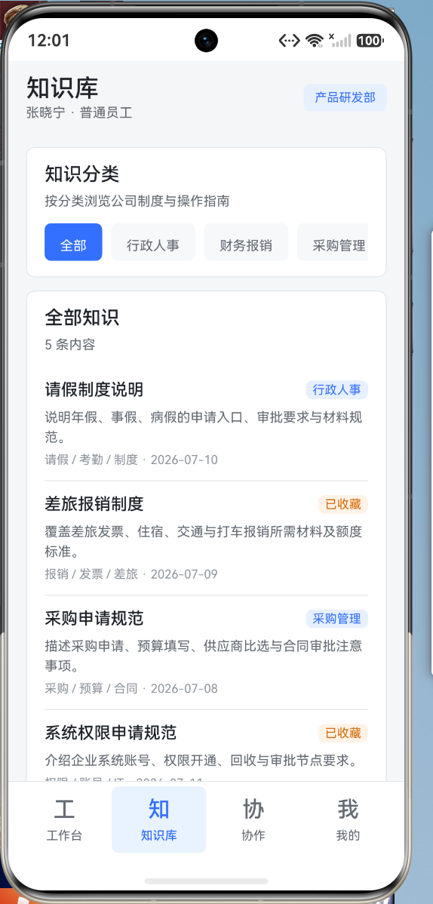
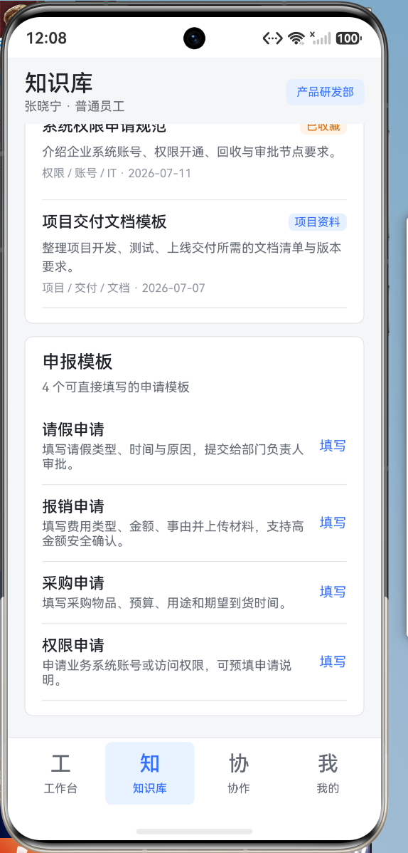
模板与知识库：标准入口承接不同业务场景
分类浏览
详情与关联流程
请假、报销、采购、权限
Notes:
模板与知识库为不同业务场景提供标准入口。知识模块支持分类、详情、收藏和纠错；流程模板覆盖请假、报销、采购和权限等常见事项。

Slide 12
工作栏：角色、待办、快捷入口集中呈现
当前身份与部门
不同角色看到不同待办和可用功能
待办、消息、快捷入口
知识、助手、流程与协作在高频动作中直接可达
12
Notes:
工作栏以当前身份、部门、待办数量和快捷入口为核心。不同角色登录后看到不同的待办和能力，用户可以快速到达知识、助手、流程和协作页面。

Slide 13
新颖特点：智能理解驱动业务执行
智能预填不是普通跳转，而是将识别出的关键字段写入后续表单
问题
知识
表单草稿
审批
通知回流
13
Notes:
本项目最有代表性的创新点是智能预填。它不是把用户简单跳转到表单，而是从问题中提取标题、日期、金额、事由和附件等字段，写入后续流程草稿，用户补充缺失信息后即可提交。

Slide 14
测试与演示环境
演示环境
核心验证路径
DevEco Studio · HarmonyOS 模拟器
登录 → 角色工作台 → 知识查询
NestJS 服务 · 26102 端口
智能问答 → 预填表单 → 提交审批
SQLite 初始数据 · REST API
消息、考勤、邮件、组织与协作可打开
关注图片清晰度、Token 有效性与缺失字段补充
14
Notes:
我们在 DevEco Studio 与 HarmonyOS 模拟器中运行移动端，后端运行 NestJS 服务并使用 SQLite 演示数据。测试覆盖登录、知识、助手、流程、通知、考勤、邮件和协作等主要路径，同时关注图片清晰度、Token 有效性与缺失字段。

Slide 15
白泽
以鸿蒙组件化移动端为入口
完成知识、智能与协作的可演示业务闭环
ArkTS / ArkUI 实践
前后端分层协作
知识到业务执行
谢谢老师
15
Notes:
以上是白泽的课程设计汇报。项目让我们完成了 ArkTS、ArkUI、前后端分层与业务协同的综合实践，也验证了从知识查询到业务执行的移动端闭环。谢谢老师。

